Slide 1
Training SomToday
Dinsdag 19 april

Slide 2
Wat doen we vandaag ?
Inloggen
Studiewijzer aanmaken
Studiewijzer indelen
Huiswerk invoeren
Studiewijzer: hierin geef je aan wat er per week/periode/jaar wordt gedaan. Dat kun je zo globaal of uitgebreidt doen als afgesproken in de vakgroep.
Huiswerk: voeren we voor een les

Slide 3
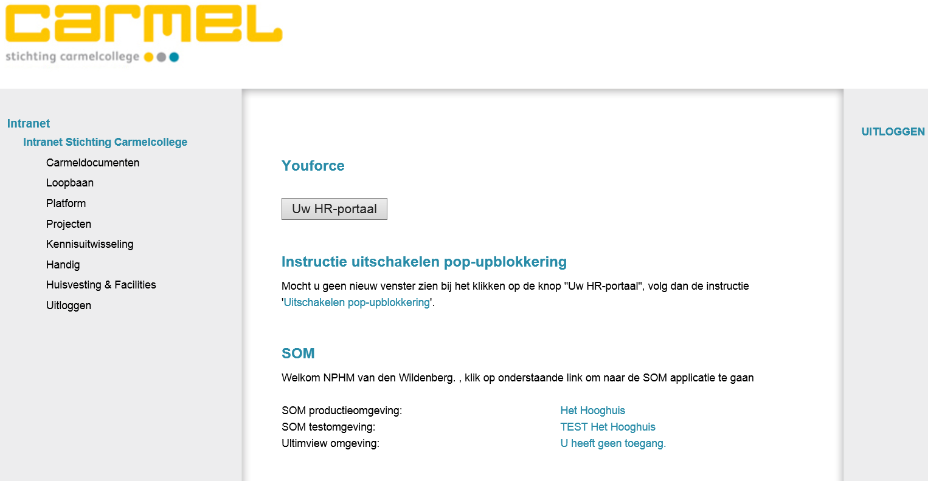
Inloggen
Log in zoals gebruikelijk
Klik op Test het Hooghuis
Nu nog “Test het Hooghuis”,
Na vakantie “Het Hooghuis”

Slide 4
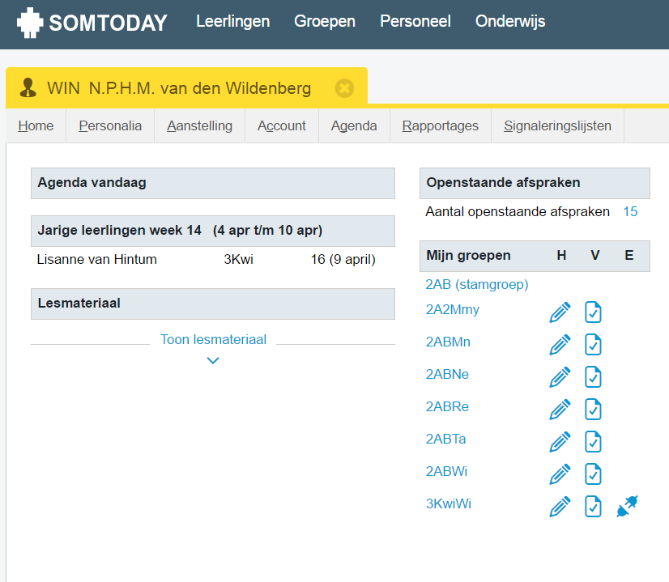
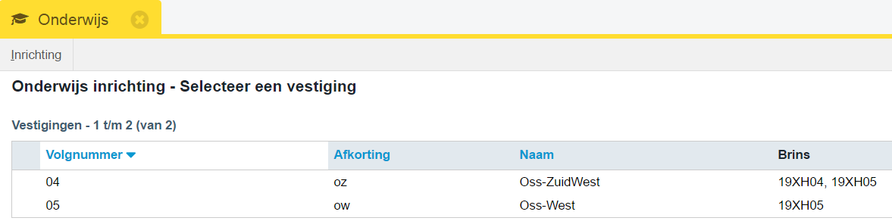
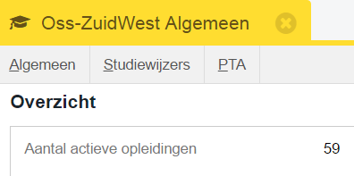
Studiewijzer aanmaken (1)
Klik op tabblad Onderwijs
Klik op Oss ZuidWest
Klik op Studiewijzers

Slide 5
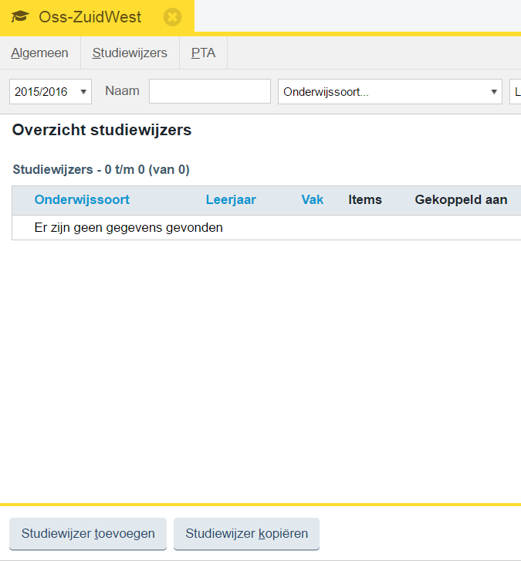
Studiewijzer aanmaken (2)
Klik op Studiewijzer toevoegen

Slide 6
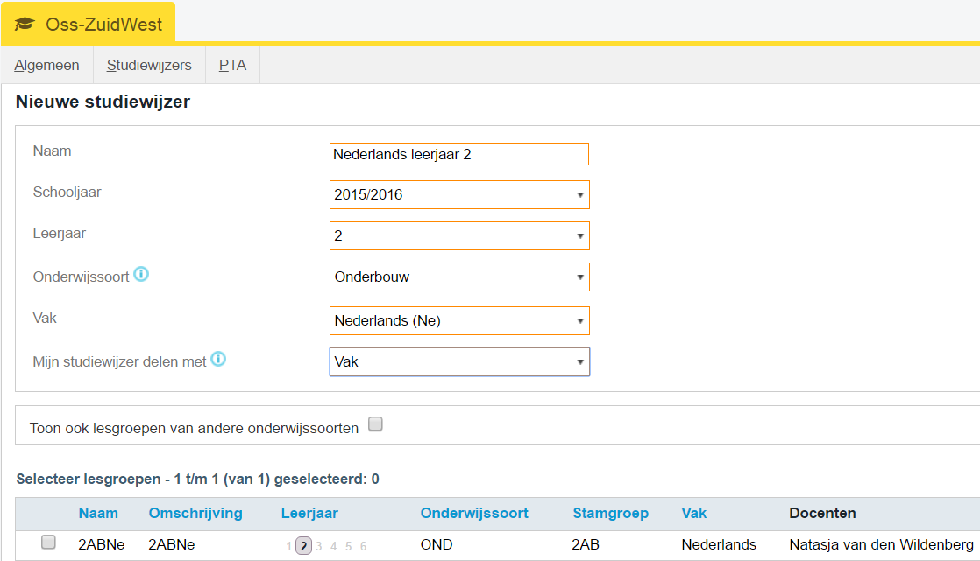
Studiewijzer aanmaken (3)
Vul het scherm van boven naar beneden in.
Naam invoeren
Kies juiste schooljaar
Kies juiste leerjaar
Kies juiste vak
Kies “vak
Aanvinken als studiewijzer aan lesgroep gekoppeld moet worden (begin schooljaar)

Slide 7

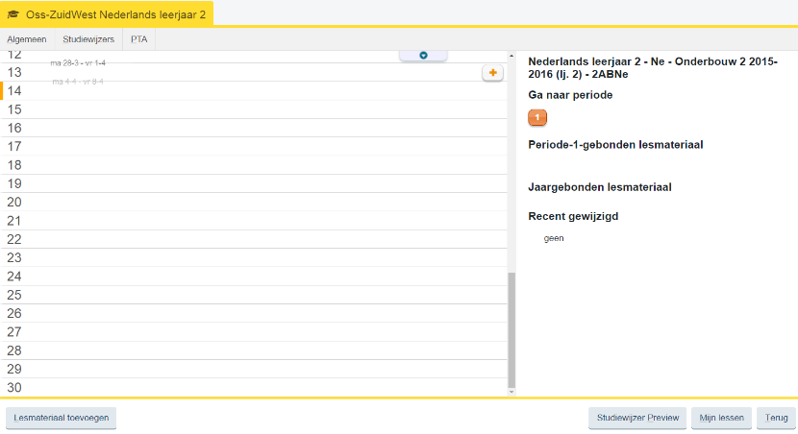

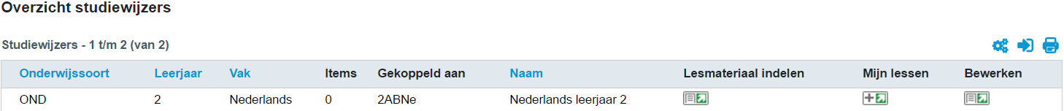
Studiewijzer aanmaken (4)
Klik op : verder met bewerken van de studiewijzer
Je ziet :
Klik op : terug naar lijst met studiewijzers: Je ziet

Slide 8
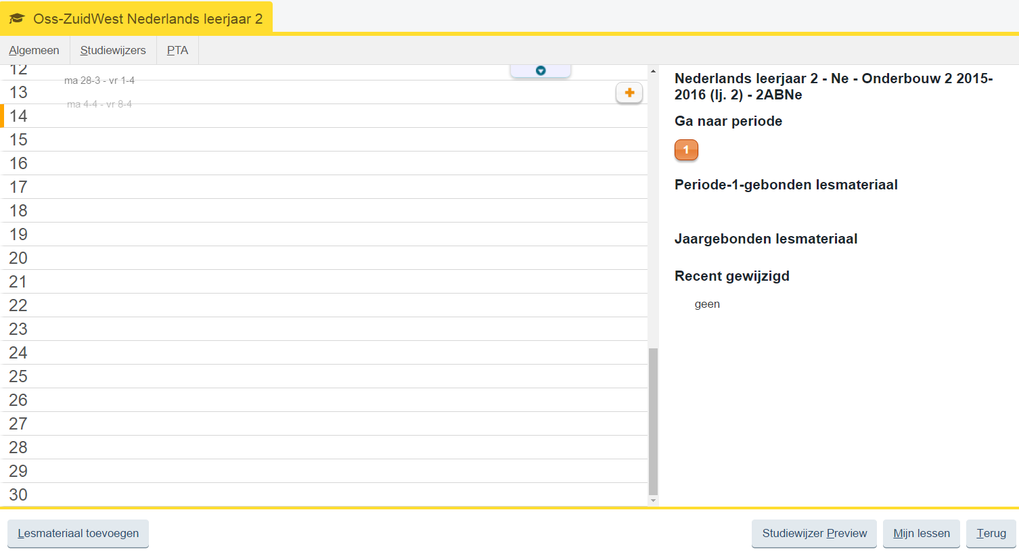
Studiewijzer indelen (1)
Ga naar: Onderwijs > [vestiging] > Studiewijzers
Lees Handleiding blz. 7 voor uitleg van dit scherm
Klik op Lesmateriaal toevoegen

Slide 9
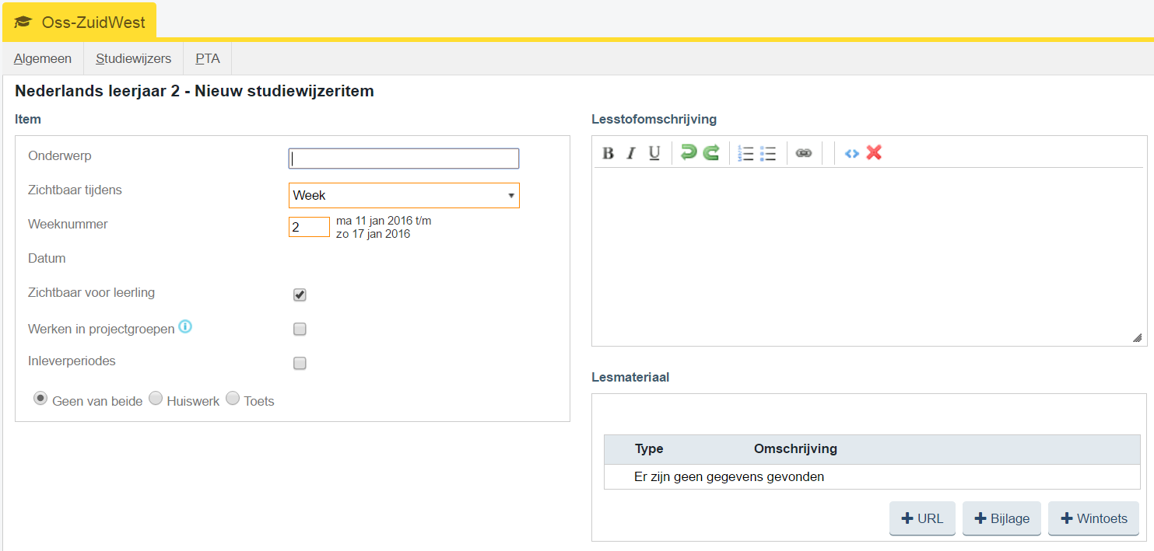
Studiewijzer indelen (2)
Eerst studiewijzer aanmaken > daarna studiewijzer indelen d.m.v. knop lesmateriaal toevoegen.
Je komt in dit scherm:
Deze maak voor je
Heel jaar
Periode
Week
Je kunt lesmateriaal
toevoegen
LEES HANDLEIDING VANAF BLZ. 6 !!!
Je kunt hier ook URL van WikiWijs arrangement toevoegen !!!!

Slide 10
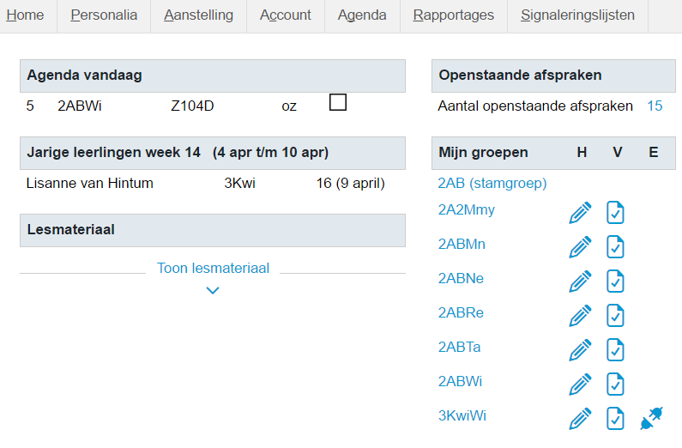
Huiswerk opgeven via Klassenboek (1)
Via het klassenboek
(kan ook via Studiewijzer; volgt nog . Zie handleiding blz.13)
Via Home > kies groep : bv 2ABNe
Let op !!!
Het kan zijn dat je geen klassen op
deze manier ziet staan -→
Zie volgende dia : Huiswerk opgeven
zonder klas

Slide 11
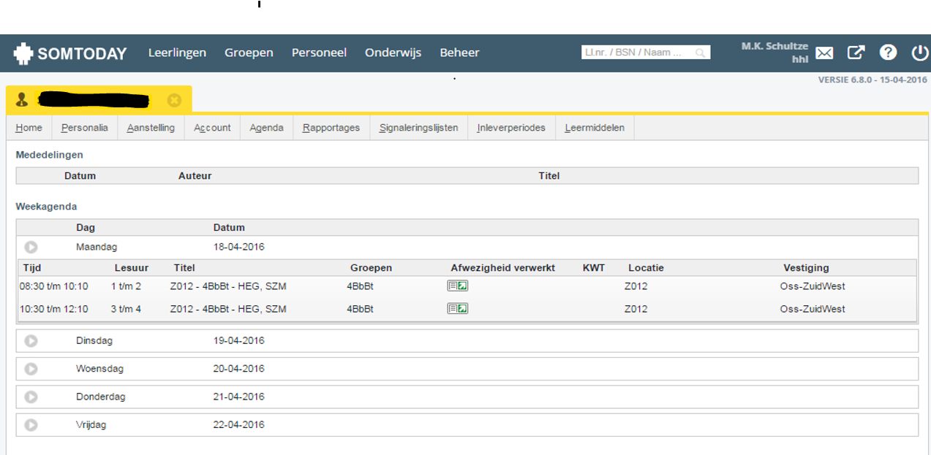
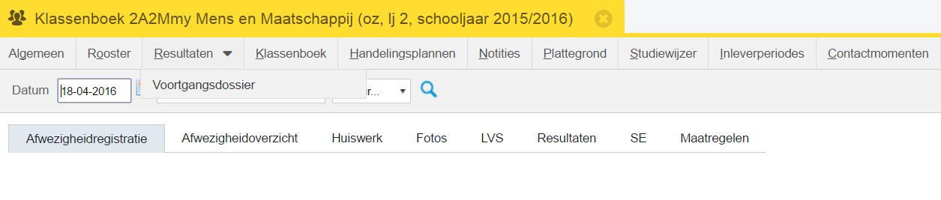
Huiswerk opgeven zonder klas
Klik dan op “afwezigheidsregistratie”
Vervolgens op “Huiswerk”
Ga verder naar dia 13 van deze PP
(Huiswerk opgeven via klassenboek 3)

Slide 12
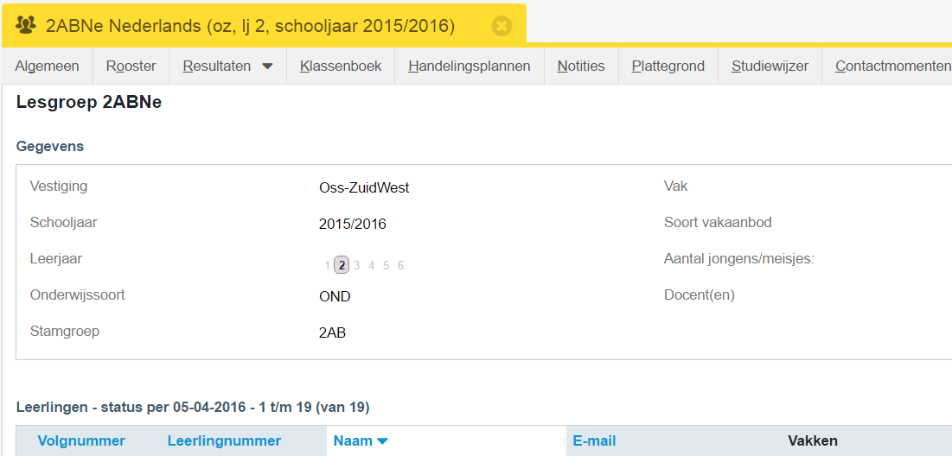
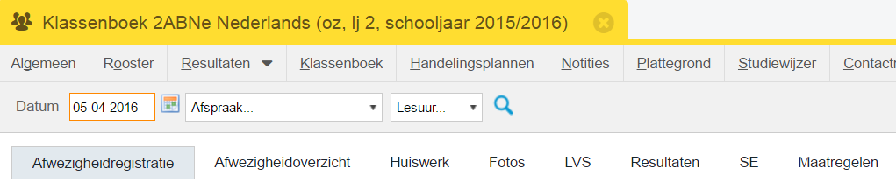
Huiswerk opgeven via Klassenboek (2)
Klik op klassenboek
Klik op tab huiswerk

Slide 13
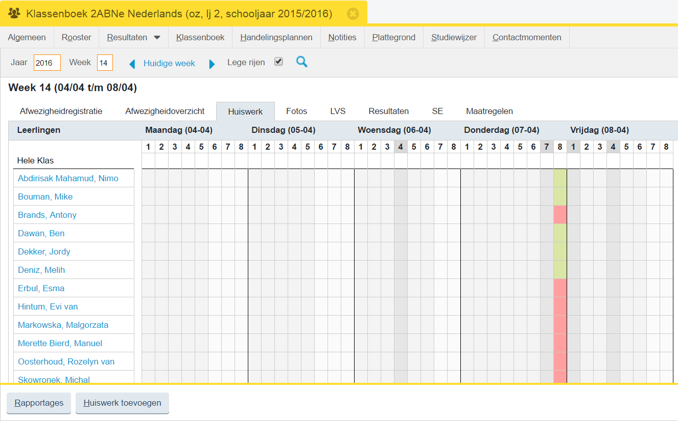
Huiswerk opgeven via Klassenboek (3)
Je ziet het volgende
scherm:
Lees Handleidingblz. 14
Klik op
“huiswerk toevoegen”:

Slide 14
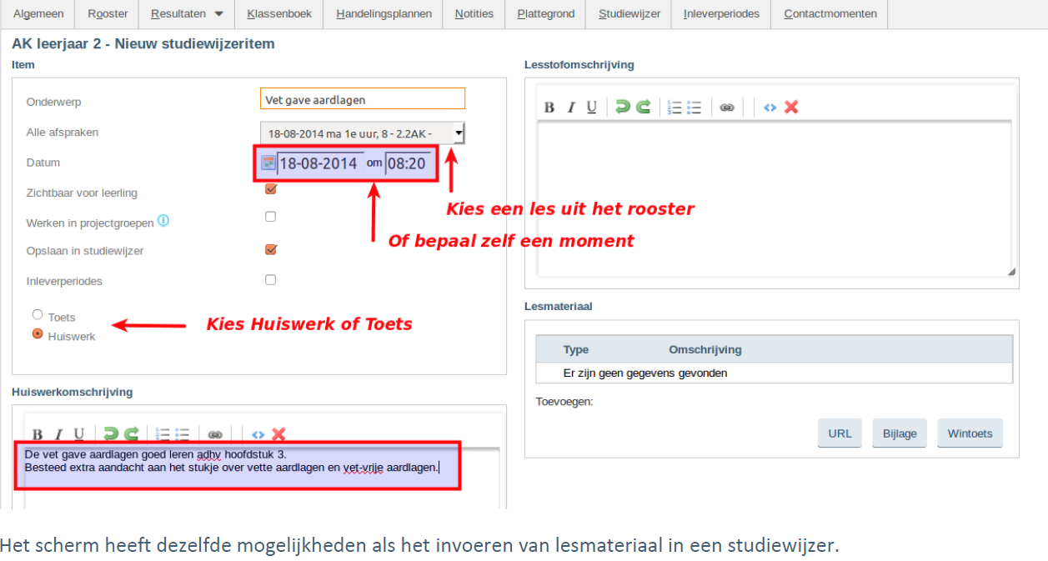
Huiswerk opgeven via Klassenboek (4)
Je ziet nu het scherm waar je huiswerk invoert:
Lees handleiding blz. 14 en 15

Slide 15
Tot slot (1)
In de testomgeving kun je oefenen in SomToday
Deze wordt elke 14 dagen opgeschoond. Wat je dan gemaakt hebt ben je kwijt.
We proberen zsm een versie klaar te zetten waarin je voor volgend jaar al zaken kunt klaarzetten.

Slide 16


Tot slot (2)
De enige manier om vertrouwd te raken met SomToday elo is door DOEN
De enige manier om vertrouwd te raken met SomToday elo is door DOEN
Veel succes met DOEN

